Slide 1

Python List – Làm Chủ Cấu Trúc Dữ Liệu Nền Tảng
Từ bài toán quản lý 50 sinh viên đến kỹ thuật duyệt danh sách nâng cao

Slide 2
Mục Lục Bài Học
01
02
Khái niệm & Khởi tạo List
Truy xuất phần tử qua Index
Tại sao cần List, định nghĩa, đặc điểm cốt lõi và 3 cách khởi tạo.
Chỉ số dương, chỉ số âm và lỗi IndexError kinh điển.
03
04
Các thao tác CRUD
Duyệt List với vòng lặp for
Thêm, cập nhật, xóa dữ liệu với đầy đủ công cụ của Python.
Duyệt theo phần tử, duyệt theo chỉ số và tối ưu với enumerate().

Slide 3

Đặt Vấn Đề: 50 Sinh Viên, 50 Biến?
❌ Không có List
✅ Có List
student1 = "Nguyễn Văn A"
student2 = "Trần Thị B"
student3 = "Lê Văn C"
# ... viết tiếp 47 dòng
student50 = "Lê Văn Z"
# In ra? Thêm 50 câu lệnh nữa!
print(student1)
print(student2)
# ...
students = [
"Nguyễn Văn A",
"Trần Thị B",
# ...
"Lê Văn Z"
]
# In tất cả? Chỉ 2 dòng!
for s in students:
print(s)
Thêm sinh viên mới? Chỉ cần một dòng append(). Code không cần viết lại.

Slide 4
List Là Gì? Định Nghĩa & Đặc Điểm Cốt Lõi
List là một cấu trúc dữ liệu dùng để lưu trữ một tập hợp các phần tử có thứ tự (ordered) và có thể thay đổi (mutable) — tất cả gom vào một biến duy nhất.
📌 Có thứ tự (Ordered)
✏️ Có thể thay đổi (Mutable)
🔀 Đa kiểu dữ liệu
Vị trí của các phần tử được giữ nguyên từ lúc khởi tạo. Phần tử thứ nhất luôn là phần tử thứ nhất, trừ khi ta chủ động thay đổi.
Khác với String hay Tuple, ta có thể thoải mái thêm, sửa, xóa phần tử ngay trên vùng nhớ cũ mà không cần tạo List mới.
Python linh hoạt cho phép trộn lẫn nhiều kiểu: số nguyên, số thực, chuỗi, boolean... tất cả trong một List duy nhất.

Slide 5
3 Cách Khởi Tạo List Trong Python
Quy tắc đặt tên: Dùng số nhiều cho biến List (students, prices, boxes) để khi đọc code biết ngay đó là danh sách, không phải giá trị đơn lẻ.
1
2
3
List rỗng (Khuyên dùng)
List cùng kiểu (Homogeneous)
List đa kiểu (Heterogeneous)
students = []
# Hoặc dùng constructor:
empty_list = list()
numbers = [1, 2, 5, 6]
names = ["An", "Bình","Cường"]
my_list = [1, 2, "Nguyễn Văn A",True, 4.5]
Giống như chuẩn bị chiếc giỏ trống để nhặt đồ sau. Dùng khi chưa biết trước dữ liệu.
Tất cả phần tử cùng một kiểu dữ liệu. Phổ biến nhất trong thực tế lập trình.
Python cực kỳ linh hoạt — trộn lẫn nhiều kiểu dữ liệu trong một List hoàn toàn hợp lệ.

Slide 6

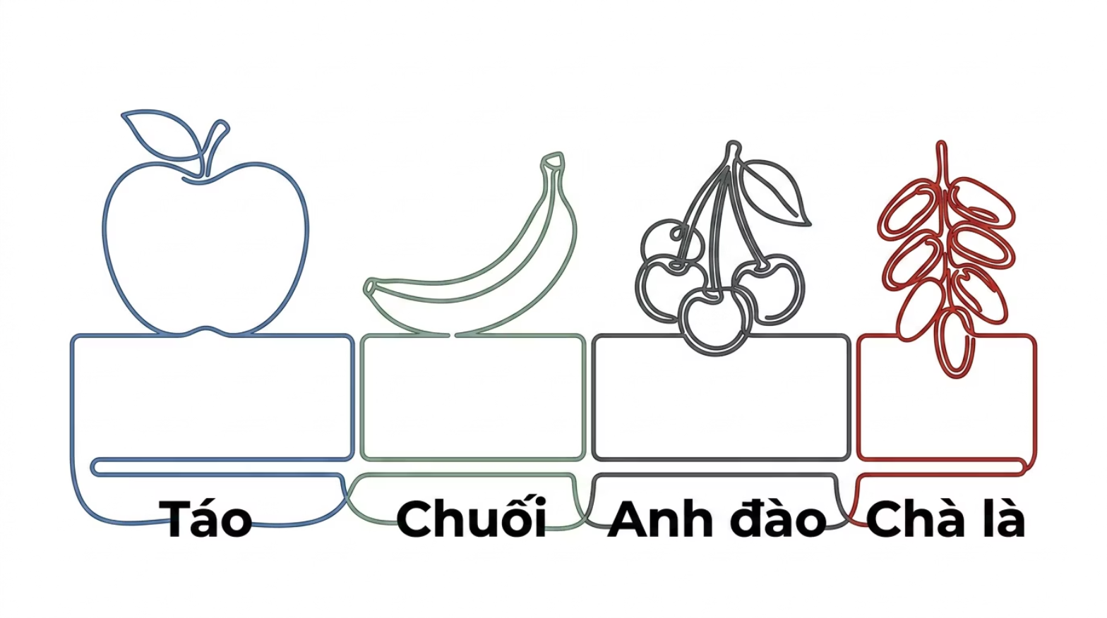

Truy Xuất Phần Tử Qua Index
Cơ chế đánh Index
⚠️ Lỗi kinh điển: IndexError Khi truy cập index không tồn tại, Python lập tức báo lỗi: IndexError: list index out of range List chỉ có 4 phần tử (index 0→3), gọi my_list[4] sẽ BÙM ngay! 💡 Lời khuyên: Kiểm tra độ dài trước bằng len(my_list) nếu không chắc chắn về kích thước danh sách.
Python đánh chỉ số từ trái qua phải, bắt đầu bằng 0. Phần tử thứ nhất là index 0, thứ hai là index 1...
my_list = ["Apple","Banana","Cherry","Date"]
print(my_list[0]) # "Apple"
print(my_list[2]) # "Cherry"
⭐ Chỉ số âm — Đặc quyền của Python
Đếm ngược từ cuối bằng chỉ số âm. Trong C hay Java, để lấy phần tử cuối phải tính length - 1. Python đơn giản hơn nhiều:
print(my_list[-1]) # "Date" (cuối)
print(my_list[-2]) # "Cherry"

Slide 7

Thao tác CRUD
Thêm Dữ Liệu Vào List
Python cung cấp 3 hàm để thêm dữ liệu, mỗi hàm có mục đích riêng biệt. Chọn đúng công cụ sẽ giúp code hiệu quả hơn.
append(value)
insert(index, value)
extend([list])
Đẩy phần tử vào cuối danh sách. Dùng nhiều nhất trong thực tế.
Chèn vào vị trí cụ thể. Các phần tử sau tự động lùi một bước.
"Nuốt trọn" một danh sách khác, mở rộng danh sách hiện tại.
fruits.append("Cam")
# ["Táo","Chuối","Cam"]
fruits.insert(1, "Xoài")
# ["Táo","Xoài","Chuối","Cam"]
fruits.extend(["Nho","Mận"])
# [...,"Cam","Nho","Mận"]

Slide 8

Thao tác CRUD
Cập Nhật & Xóa Dữ Liệu
✏️ Cập nhật (Update) — Không cần hàm!
🗑️ Xóa (Delete) — 4 công cụ khác nhau
Chỉ định index cần sửa và gán giá trị mới, giống như gán biến thông thường.
remove(value)
pop(index)
Xóa theo giá trị. Chỉ xóa lần xuất hiện đầu tiên. Báo ValueError nếu không tồn tại.
Xóa theo vị trí và trả về giá trị đó. Mặc định xóa phần tử cuối.
scores = [8, 9, 5, 10]
# Phát hiện chấm nhầm index 2
scores[2] = 7
print(scores) # [8, 9, 7, 10]
del list[index]
clear()
Thao tác cập nhật trực tiếp qua index là minh chứng rõ nhất cho tính mutable của List.
Từ khóa hệ thống, xóa thẳng tay theo index, không trả về giá trị.
Dọn sạch bách — biến List thành [] rỗng hoàn toàn.

Slide 9

Ví Dụ Thực Tế: 4 Cách Xóa Dữ Liệu
languages = ["Python", "Java", "C++", "Java", "PHP"]
# 1. remove() - Chỉ xóa "Java" đầu tiên nhìn thấy
if "Java" in languages: # Mẹo: Kiểm tra trước khi xóa!
languages.remove("Java")
print(languages) # ["Python", "C++", "Java", "PHP"]
# 2. pop() - Xóa "C++" ở index 1 và gán vào biến
opened_lang = languages.pop(1)
print(opened_lang) # "C++"
print(languages) # ["Python", "Java", "PHP"]
# 3. del - Xóa thẳng, không trả về gì
del languages[0]
print(languages) # ["Java", "PHP"]
# 4. clear() - Dọn sạch tất cả
languages.clear()
print(languages) # []
💡 Mẹo của thầy: Với remove(), luôn dùng từ khóa in để kiểm tra sự tồn tại trước khi xóa. Tránh lỗi ValueError gây crash chương trình.

Slide 10


Duyệt List Với Vòng Lặp for
Mục tiêu: Giúp máy tính tự động hóa việc xử lý hàng triệu phần tử bằng đoạn code ngắn gọn — tuân thủ nguyên tắc DRY (Don't Repeat Yourself).
Bước 2: Thực hiện rồi tăng index
Bước 3: Lặp tới cuối rồi dừng
Bước 1: Chỉ vào index 0
Vòng lặp for an toàn hơn while vì nó tự biết khi nào dừng — không lo bị vòng lặp vô hạn.

Slide 11

Hai Cách Duyệt List Kinh Điển
Cách 1: Duyệt theo phần tử
Cách 2: Duyệt theo chỉ số (Index)
Cú pháp: for item in list:
Dùng khi chỉ cần đọc hoặc tính toán mà không cần biết vị trí.
Cú pháp: for i in range(len(list)):
Dùng khi cần biết vị trí chính xác hoặc muốn sửa đổi phần tử trong khi lặp.
cars = ["Toyota","Honda","VinFast"]
for car in cars:
print(f"Hãng xe: {car}")
prices = [100, 200, 300]
# Tăng tất cả giá lên 10%
for i in range(len(prices)):
prices[i] = prices[i] * 1.1
print(prices) # [110.0, 220.0, 330.0]
✅ Code ngắn gọn, dễ đọc, pythonic.
Dùng khi cần sửa trực tiếp giá trị trong List.

Slide 12
Giải Pháp Tối Ưu: Hàm enumerate()
Vấn đề với Cách 2: Phải viết range(len(list)) rồi lại gọi list[i] — cồng kềnh và mang nặng tư duy ngôn ngữ cũ. Python có cách thanh lịch hơn!
Hãy tưởng tượng enumerate() như một máy đóng gói tự động: nhận vào danh sách sản phẩm, dán nhãn số thứ tự lên mỗi sản phẩm, rồi thảy ra cho bạn một bộ đôi hoàn hảo: (chỉ số, giá trị) — cùng lúc, không cần tra cứu thêm.
tech_companies = ["Google", "Apple", "Microsoft"]
# Không dùng enumerate (cồng kềnh):
for i in range(len(tech_companies)):
print(f"Vị trí {i}: {tech_companies[i]}")
# Dùng enumerate (pythonic, thanh lịch):
for index, company in enumerate(tech_companies):
print(f"Vị trí {index} thuộc về tập đoàn {company}")

Slide 13

Tối Ưu Hóa enumerate() Với Tham Số start
Vấn đề: Đánh số từ 0 không tự nhiên
Kết quả đầu ra chuyên nghiệp:
Mặc định enumerate() bắt đầu từ 0. Nhưng trong thực tế — hóa đơn, danh sách trúng tuyển, bảng xếp hạng — chúng ta cần bắt đầu từ 1.
--- BẢNG VÀNG THỦ KHOA ---
Hạng 1: Sinh viên Nam
Hạng 2: Sinh viên Lan
Hạng 3: Sinh viên Hương
Cách thủ công: viết index + 1 — dễ quên, dễ sai, không pythonic.
start=0
start=1
Giải pháp: Truyền start=1
Mặc định. Dùng cho lập trình nội bộ, khi làm việc với index.
Dùng khi hiển thị cho người dùng: danh sách, bảng xếp hạng, hóa đơn.
top_students = ["Nam", "Lan", "Hương"]
print("--- BẢNG VÀNG THỦ KHOA ---")
for thứ_tự, tên in enumerate(
top_students, start=1):
print(f"Hạng {thứ_tự}: SV {tên}")

Slide 14

So Sánh 3 Phong Cách Duyệt List
Tùy tình huống, hãy chọn phong cách phù hợp nhất để code vừa đúng vừa đẹp.
Phong cách
Cú pháp
Khi nào dùng
Pythonic?
Duyệt theo phần tử
for item in list
Chỉ đọc, tính toán, in dữ liệu
✅ Rất tốt
Duyệt theo index
for i in range(len(list))
Cần sửa phần tử trực tiếp qua index
⚠️ Chấp nhận được
enumerate()
for i, v in enumerate(list)
Cần cả index lẫn giá trị cùng lúc
✅ Tốt nhất
🏆 Quy tắc vàng: Ưu tiên dùng enumerate() khi cần index. Tránh viết range(len(list)) khi không thực sự cần sửa đổi phần tử.

